Slide 1
Keynote
Paul Mizel
pmizel@do-dotnet.de
twitter.com/paulmizel

Slide 2
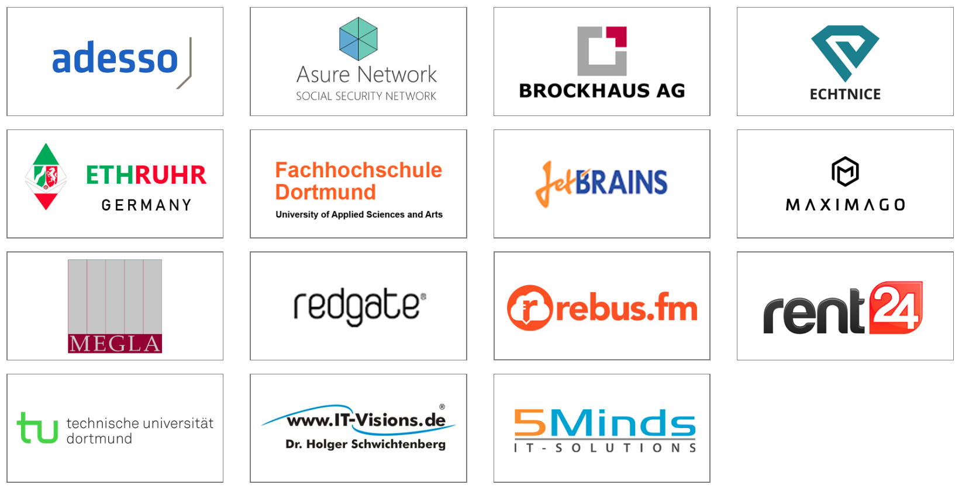
Partner & Sponsoren

Slide 3

Heute zu Gast bei

Slide 4

.NET User Group Dortmund
Wann? Wo? Wie viel?
Monatlich (am ersten Mi. im Monat) seit 14.01.2008 ab 18:00-21:00 Uhr
Umgebung Dortmund
Unsere Treffen sind kostenlos und jeder ist herzlich willkommen
Jeder kann ein Thema vorschlagen
Neueste Infos über uns
XING Gruppe,
Facebook Gruppe
Twitter
➔ also anmelden!

Slide 5
Unser Ablauf
Essen & Trinken
Keynote
Vortrag
Keynote
Vortrag
Grillen

Slide 6
Termine 2019
Mi. 09.01 ausgefallen
Mi. 06.02 Asynchronous messaging with Rebus mit Mogens (EN)
Mi. 06.03 Software meets reality Part I mit Christof
Mi. 03.04 Einführung in Rust & WebAssembly mit Paul & Fabian
Mi. 08.05 Railway Oriented Programming mit Patrick Drechsler
Mi. 05.06 Software meets reality Part I I mit Christof
Mi. 03.07 Einführung in Power BI mit Philipp
Mi. 07.08 noch frei
Mi. 04.09 noch frei
Mi. 02.10 noch frei
Mi. 06.11 noch frei
Mi. 04.12 noch frei

Slide 7
Viel Spaß beim Vortrag

Slide 8
Partner & Sponsoren

Slide 10
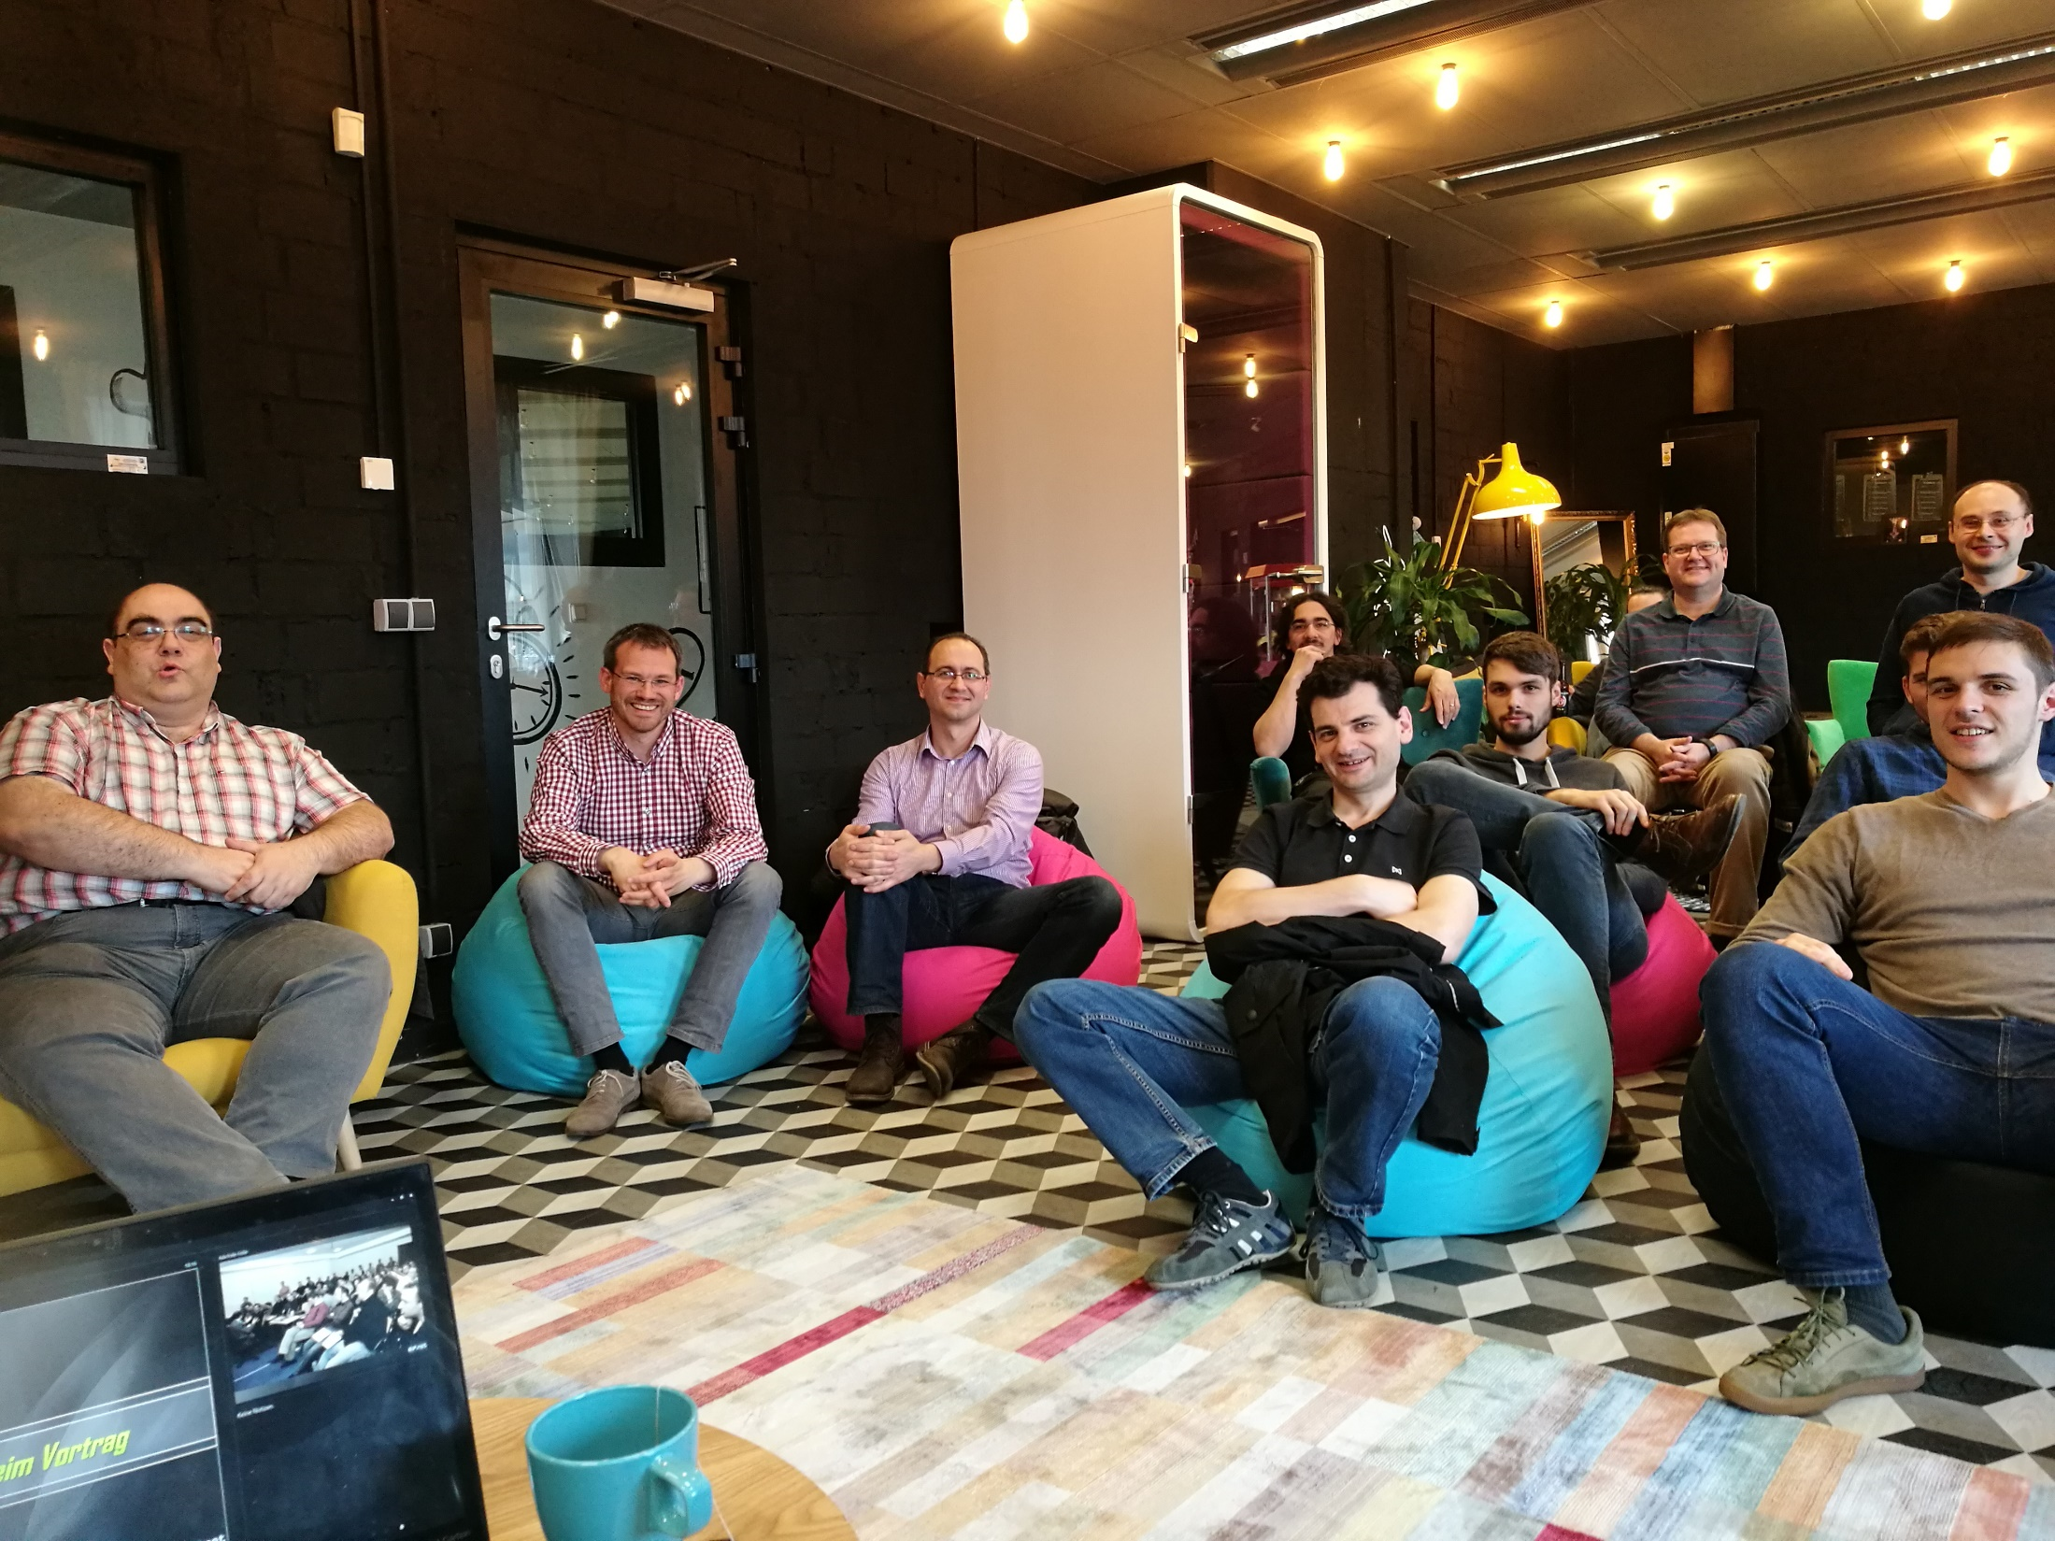
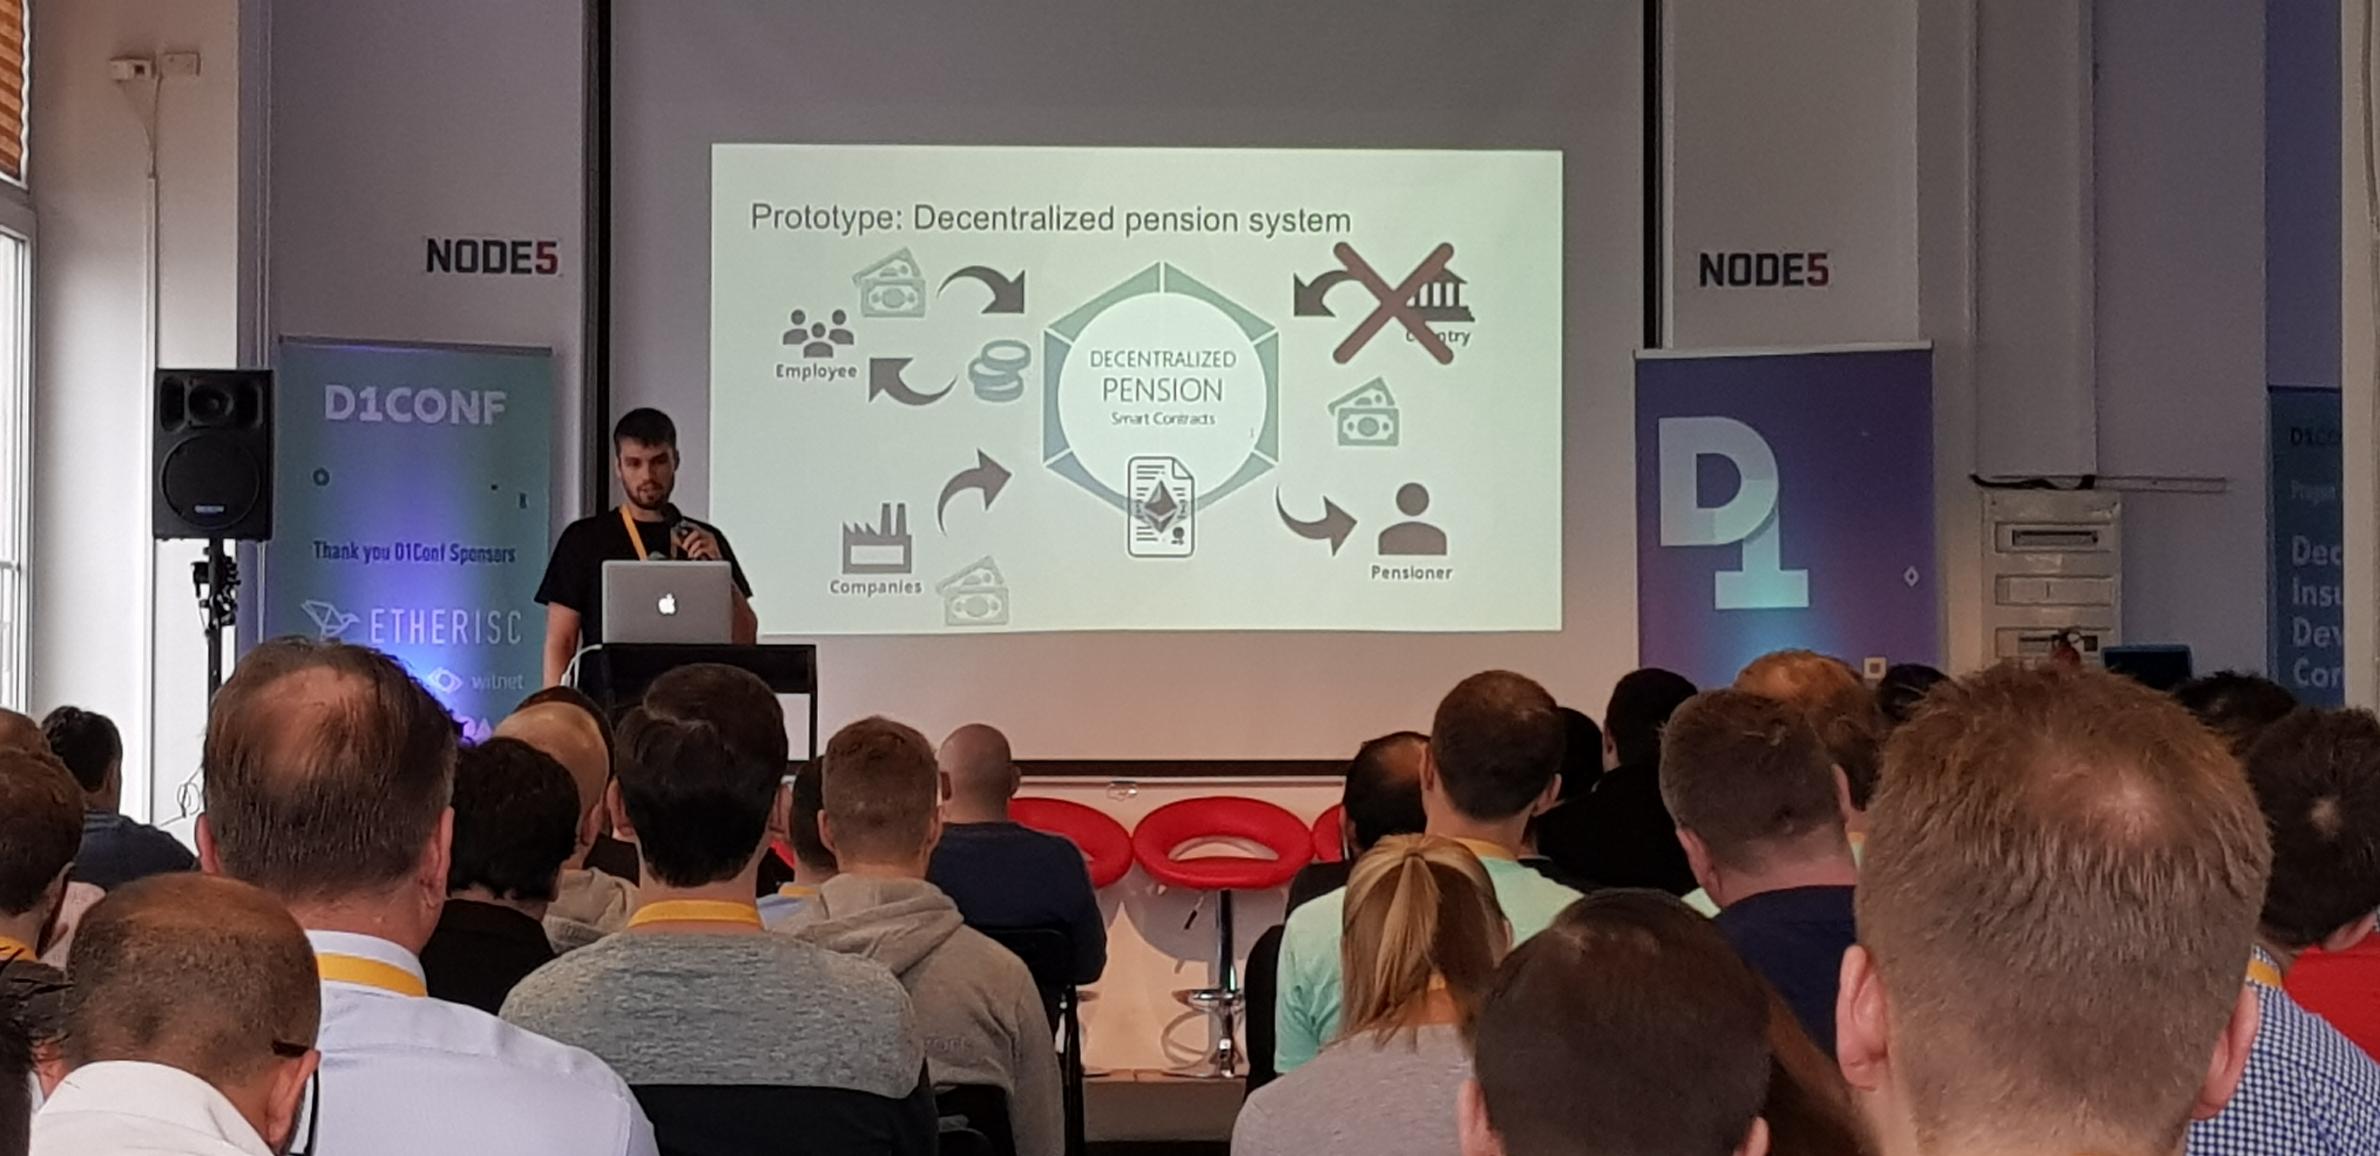
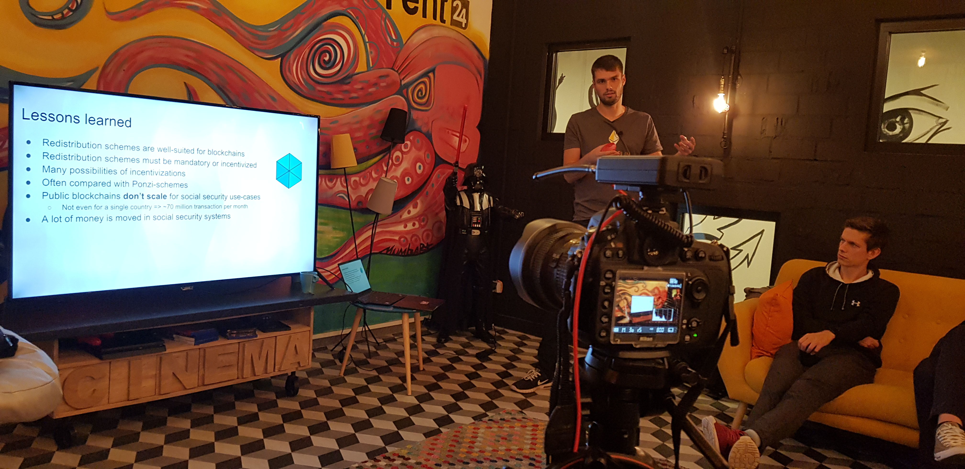
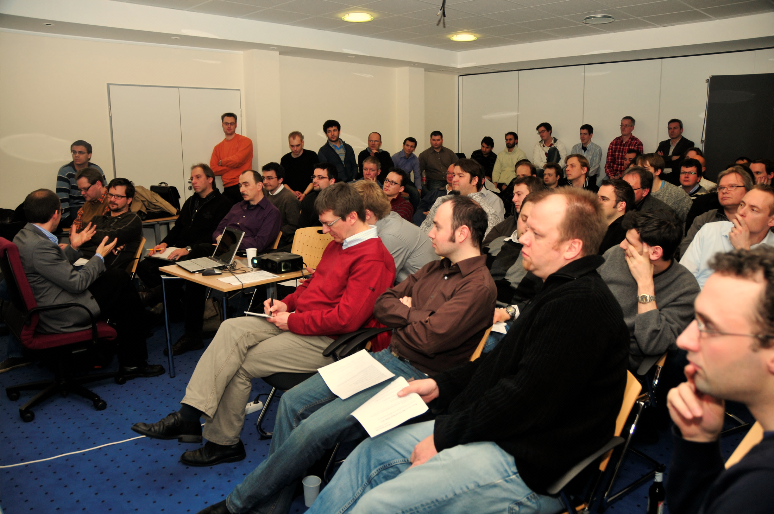

Slide 11
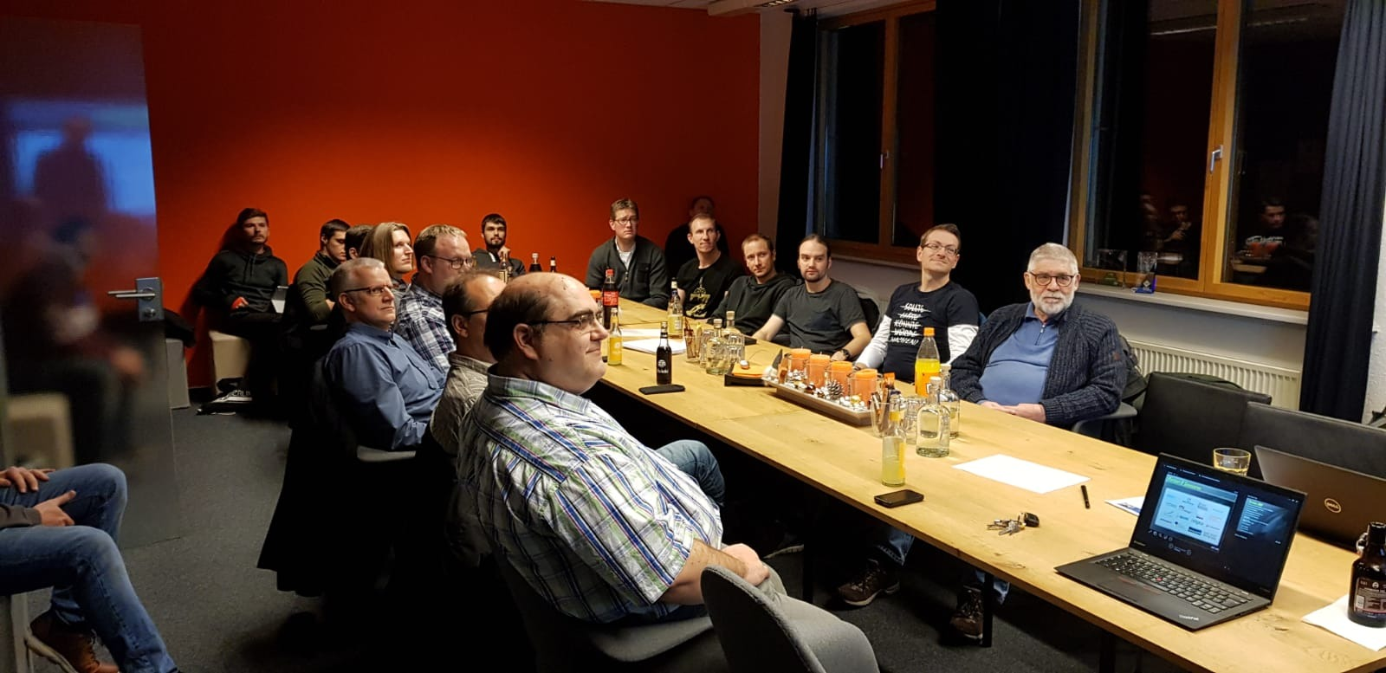
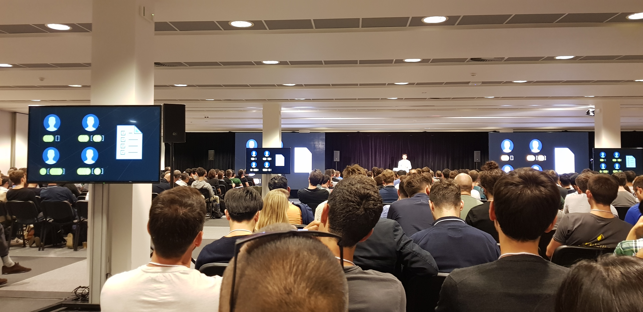
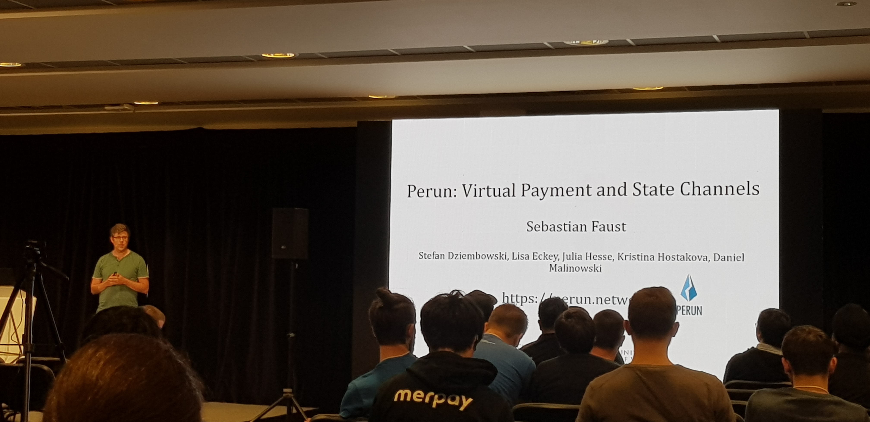
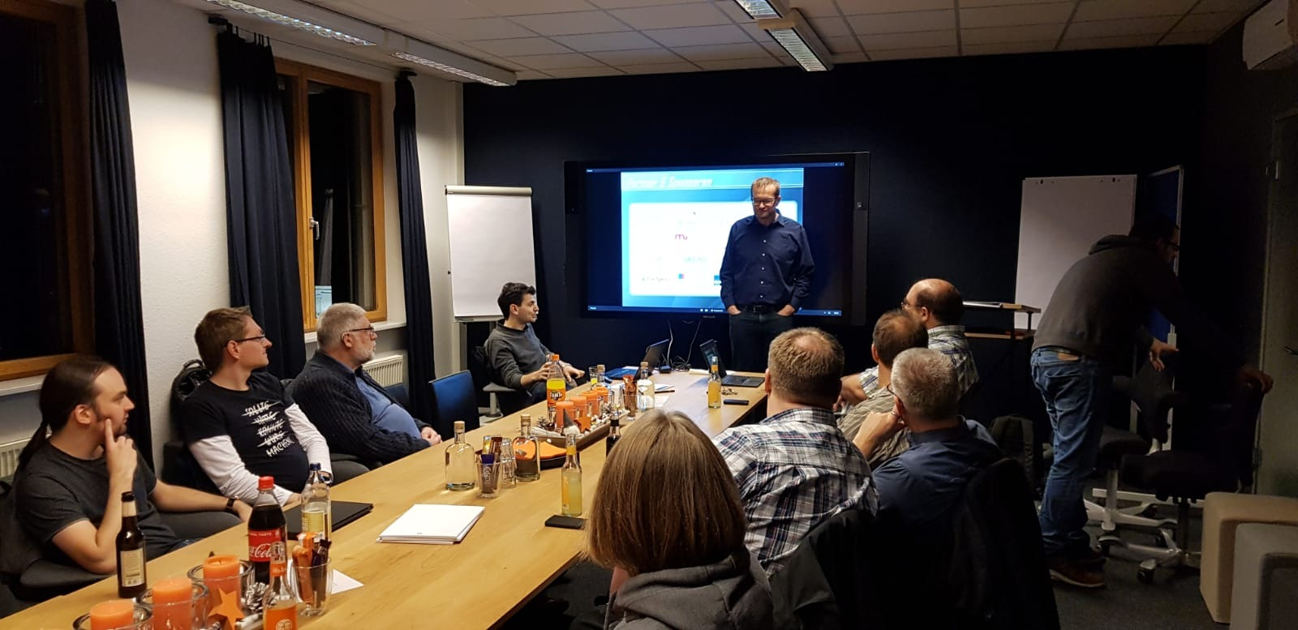

Slide 12
Vielen Dank
Paul Mizel
pmizel@do-dotnet.de
twitter.com/paulmizel
Notes:
https://rust-lang-nursery.github.io/edition-guide/rust-2018/control-flow/loops-can-break-with-a-value.html
https://fr.slideshare.net/yann_s/introduction-to-rust-a-lowlevel-language-with-highlevel-abstractions

Slide 13

Keynote
Paul Mizel
pmizel@do-dotnet.de
twitter.com/paulmizel

